Slide 1
«Влияние театральной
деятельности на формирование
доброжелательных
межличностных отношений
детей с ОНР»

Slide 2
Недаром дети любят сказку,
Ведь сказка тем и хороша,
Что в ней счастливую развязку
Уже предчувствует душа
И на любые испытанья
Согласны храбрые сердца
В нетерпеливом ожиданье
Благополучного конца.

Slide 3
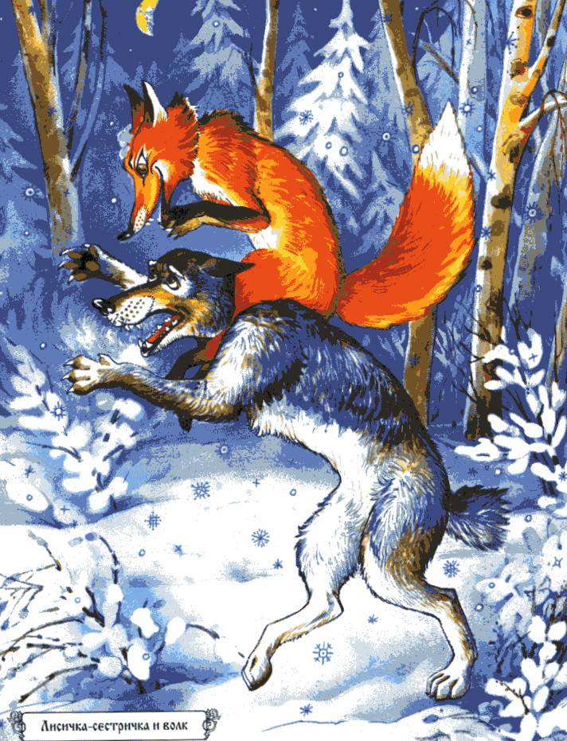

Slide 4
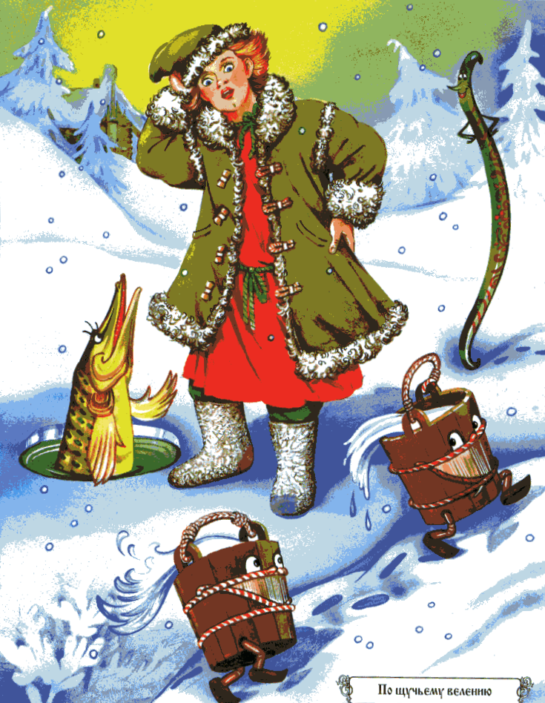

Slide 5
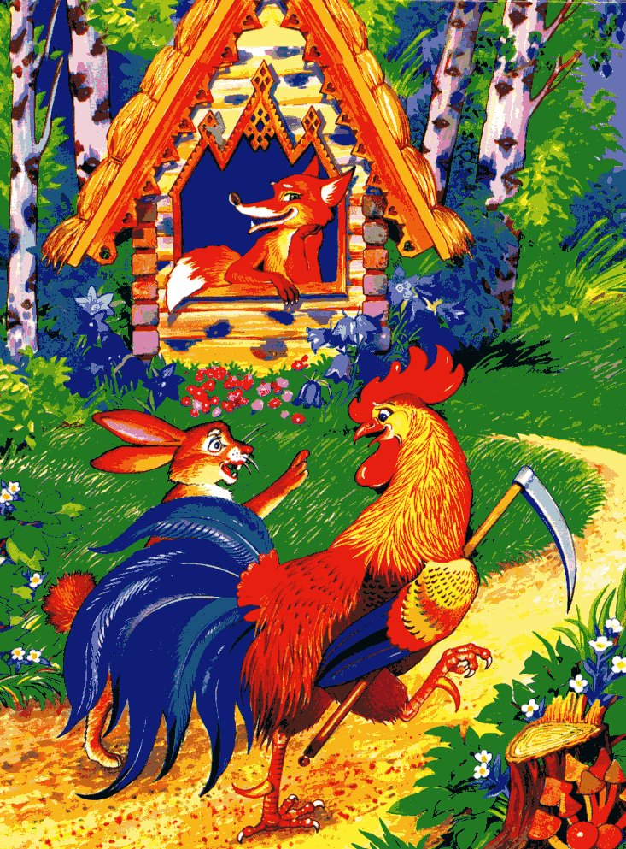

Slide 6
Мы становимся добрее.
Этюд «Спи, Танюшка»

Slide 8
Учимся выразительно
и красиво говорить

Slide 10
Говорим о своих
чувствах

Slide 12
Используем индивидуальный
подход к детям
Показываем разное настроение

Slide 14
Развиваем речевое
дыхание и голос

Slide 16
Учимся выразительно
двигаться и жестикулировать

Slide 18
Выражаем свои эмоции
и понимаем эмоции
товарищей

Slide 19
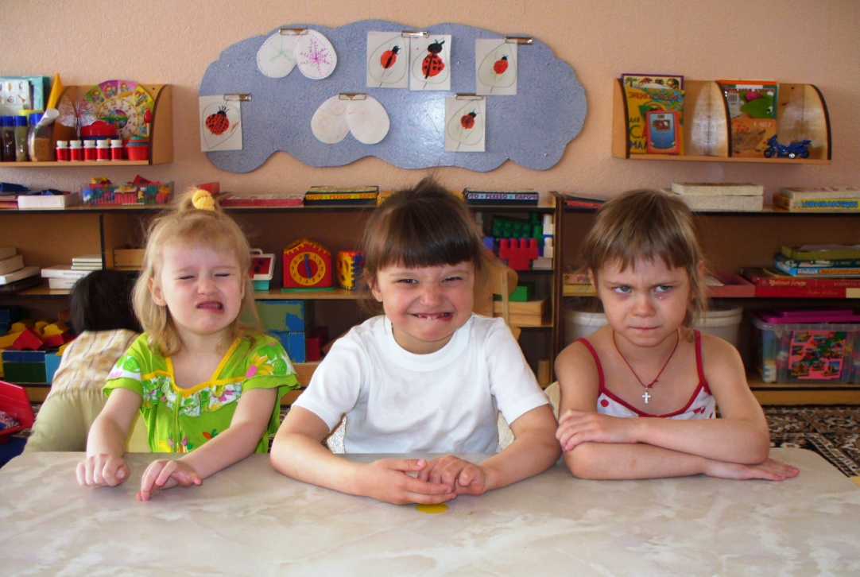
Злимся

Slide 20
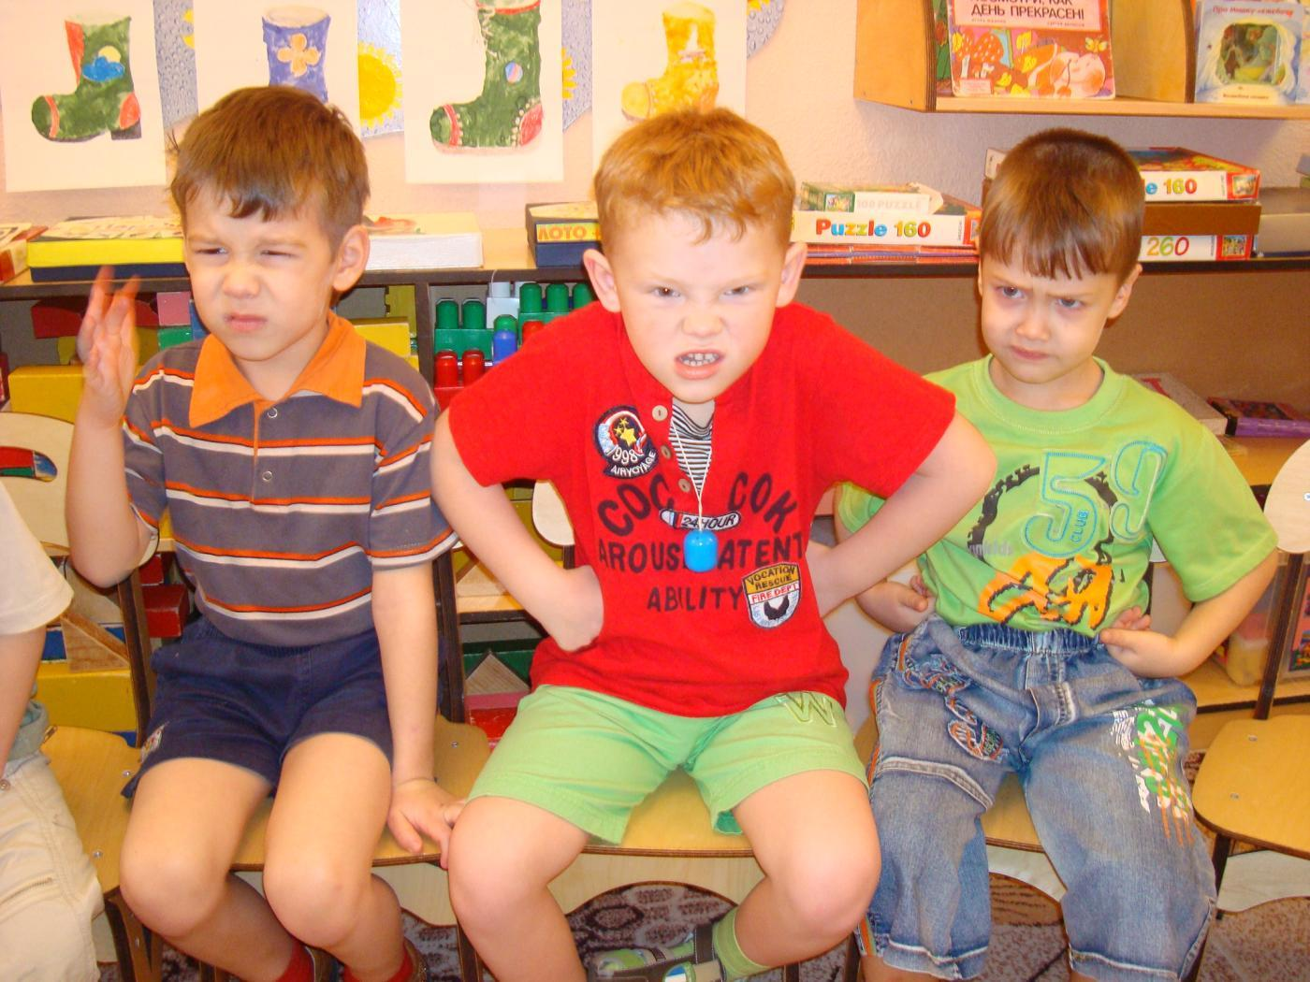

Slide 21
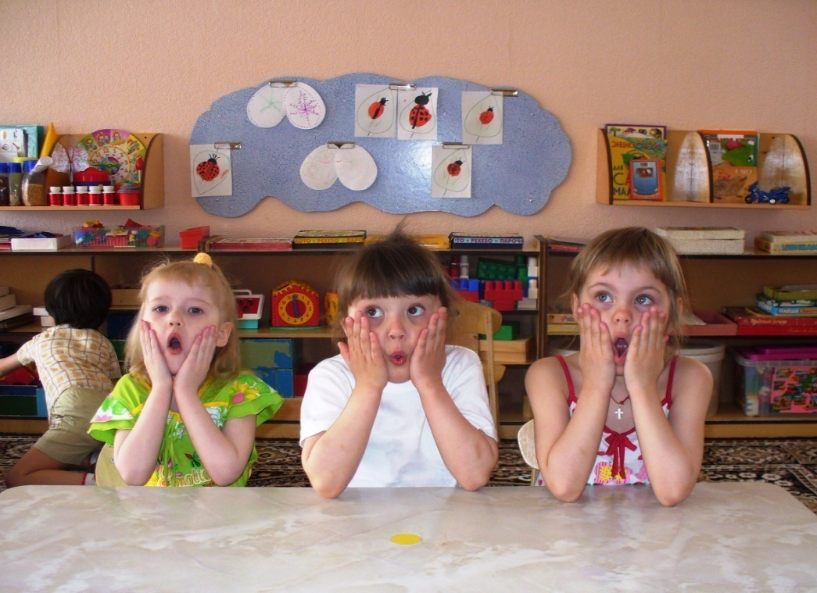
Удивляемся

Slide 22
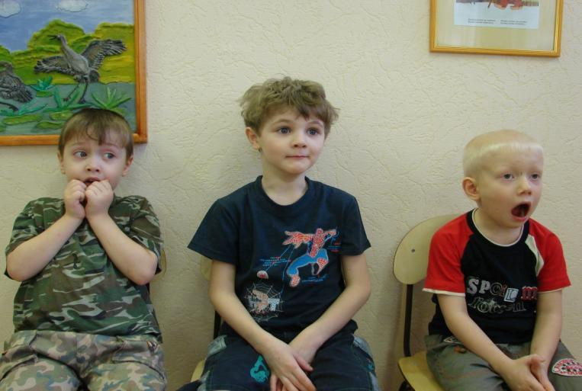
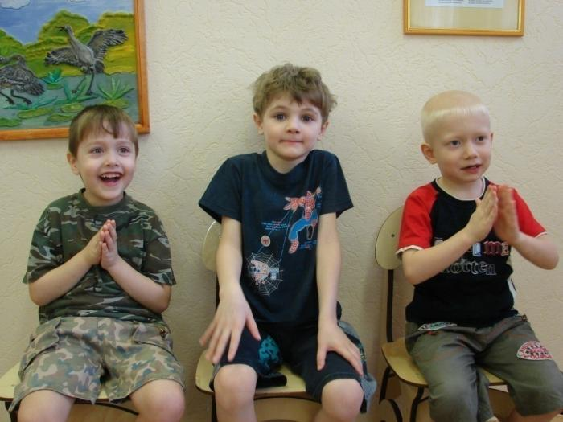
Боимся
Радуемся

Slide 23
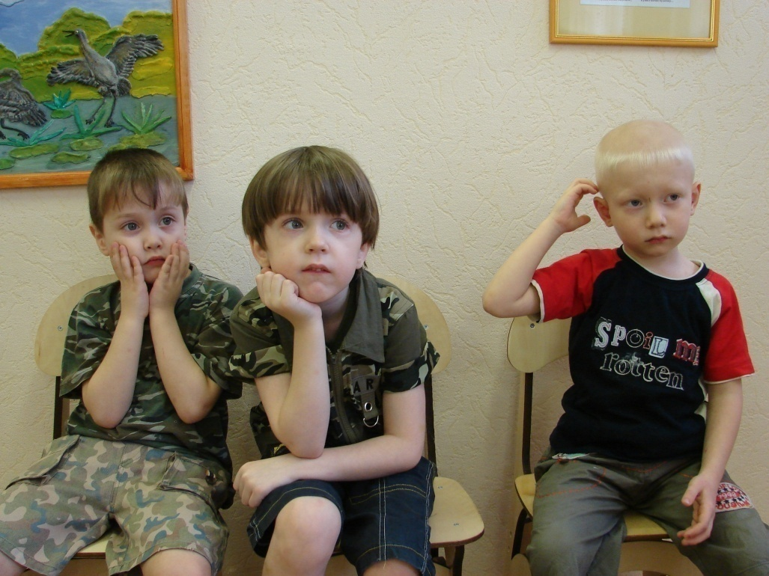
Задумались

Slide 24
Образно
перевоплощаемся

Slide 25
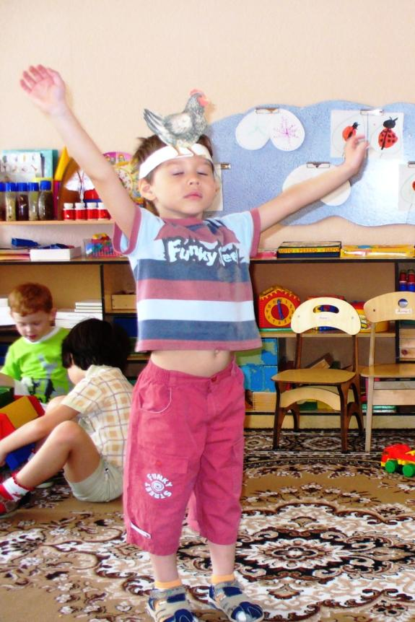
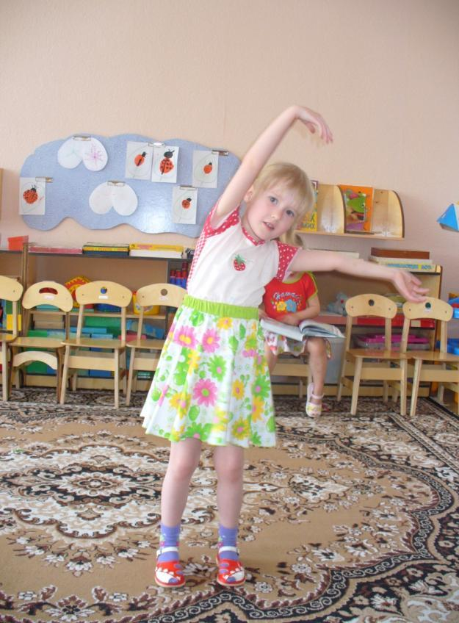
Берёзонька
Курочка

Slide 26
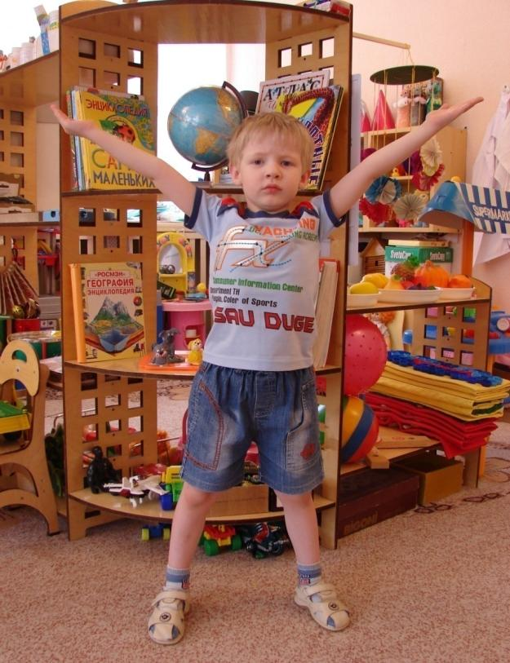
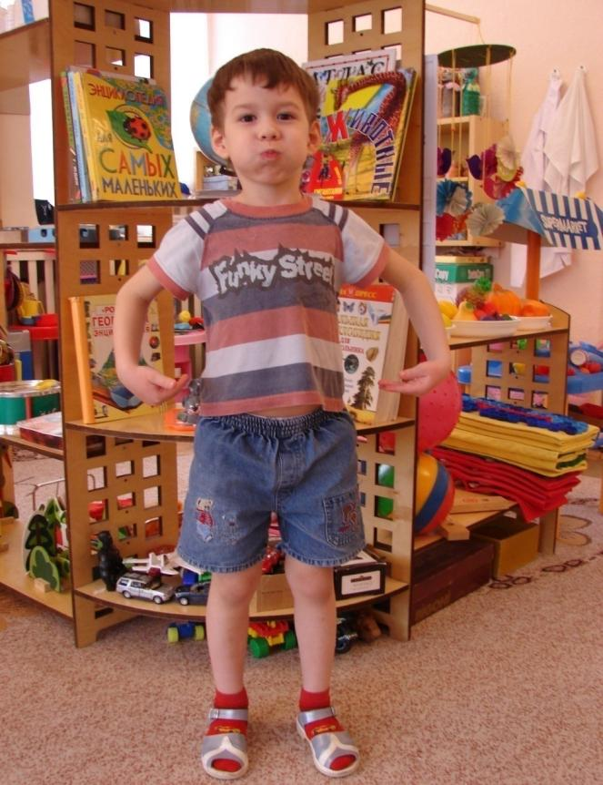
Капуста
Дуб

Slide 27
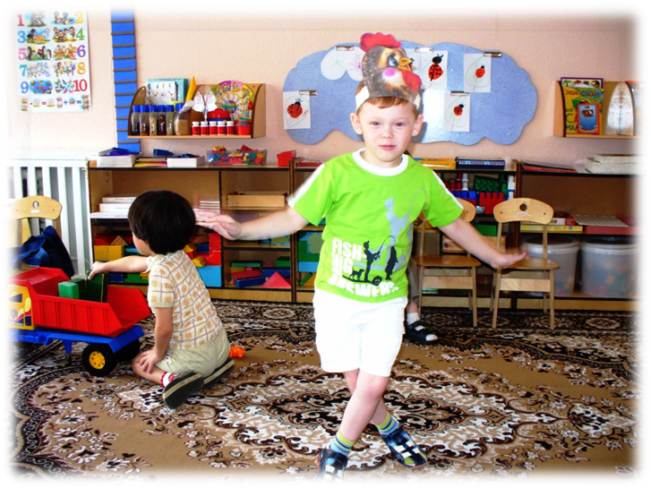
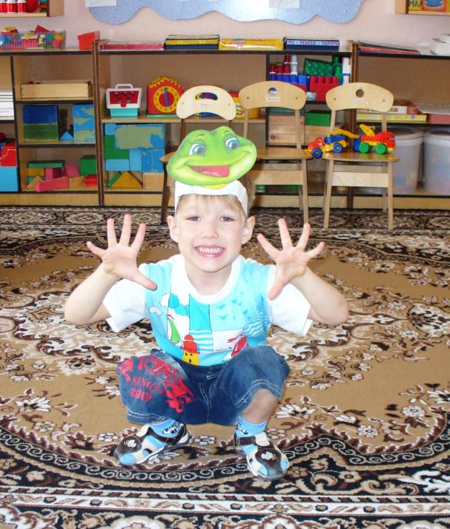
Лягушонок
Петушок

Slide 28
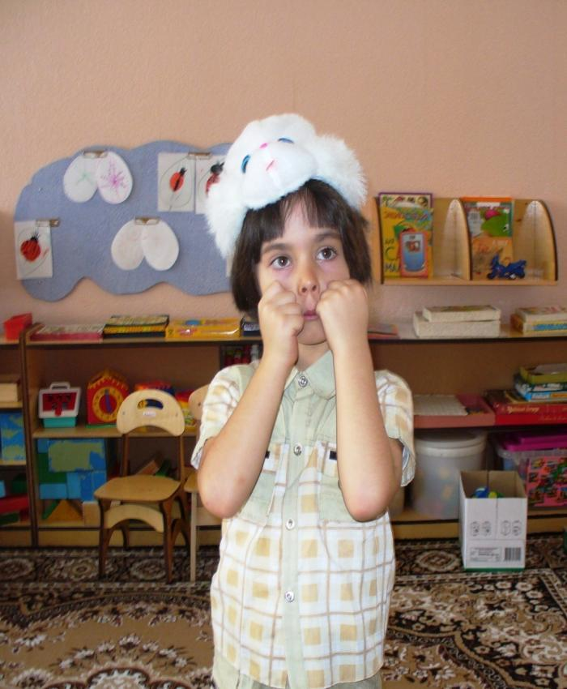
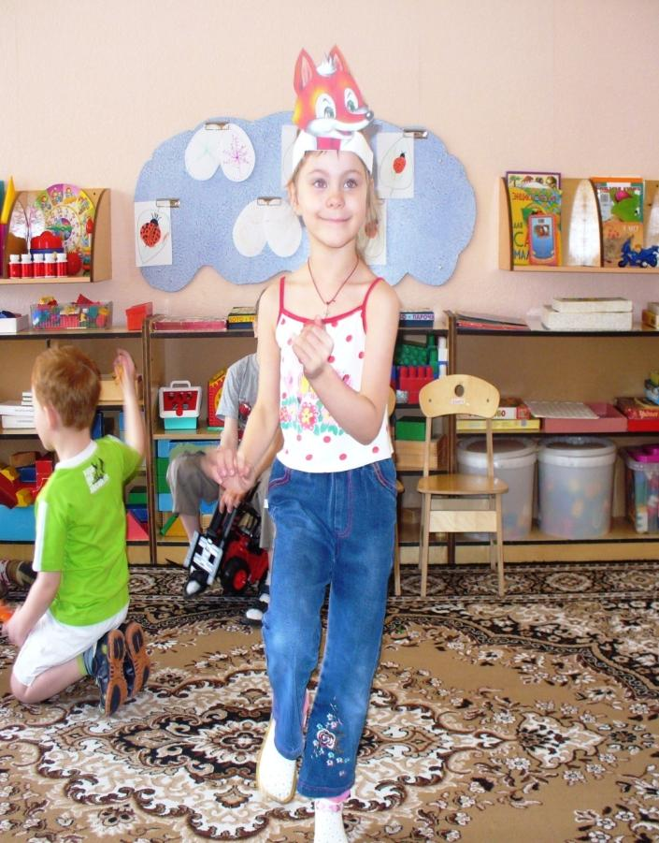

Slide 29
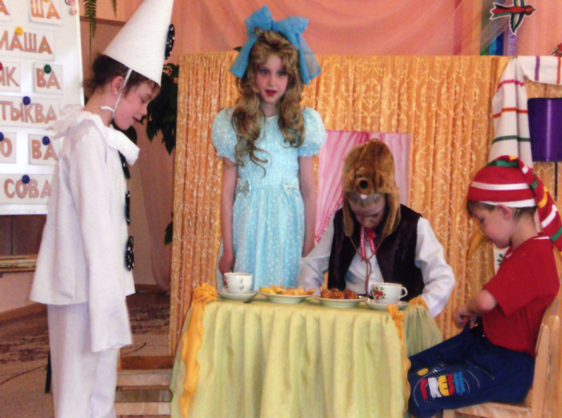
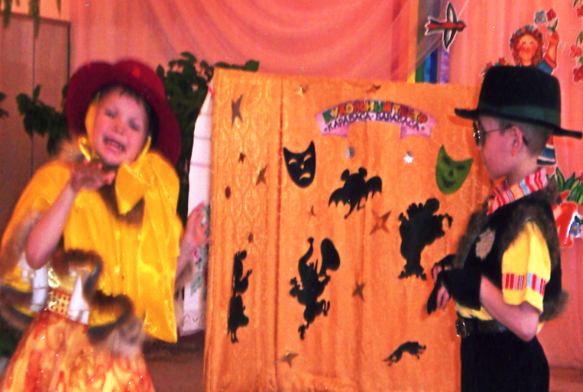
Премьера спектакля "Золотой ключик"

Slide 30
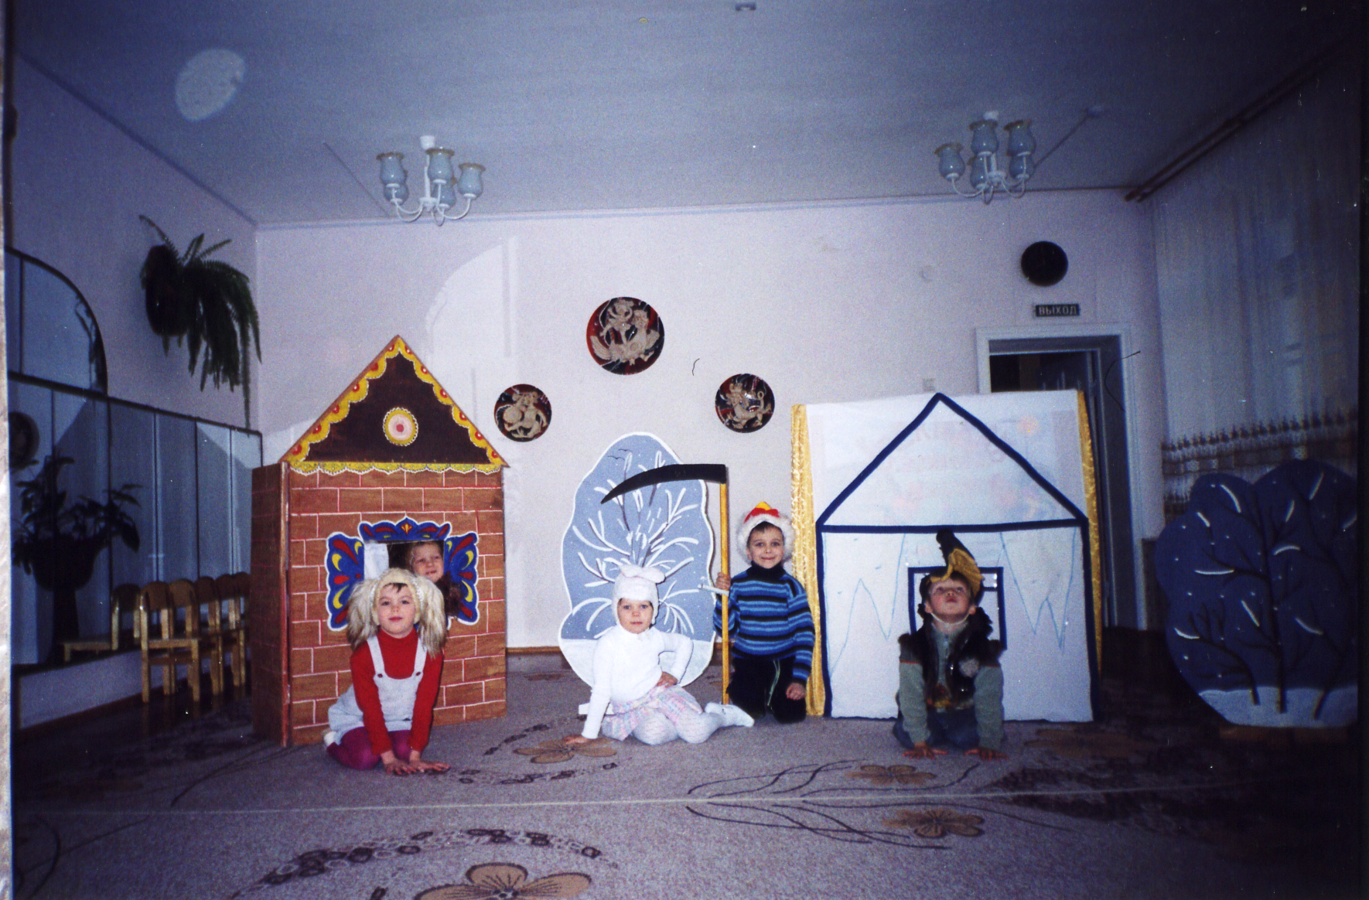
"Заюшкина избушка"

Slide 31
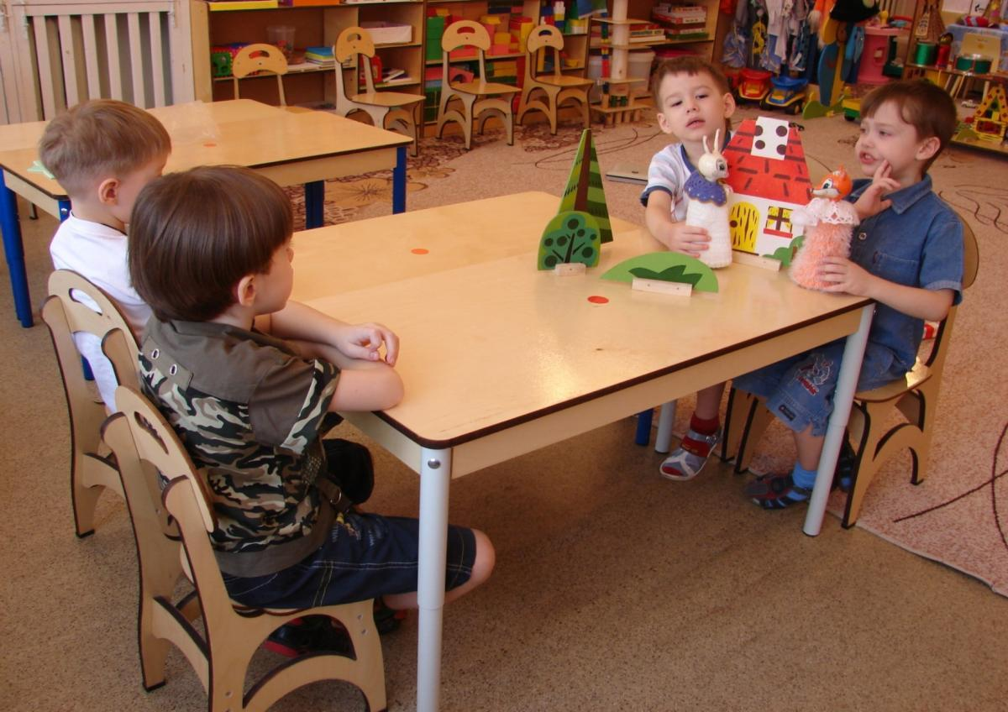
Дети старшей группы самостоятельно
организуют показ сказки

Slide 32
Взаимодействие
с родителями

Slide 33
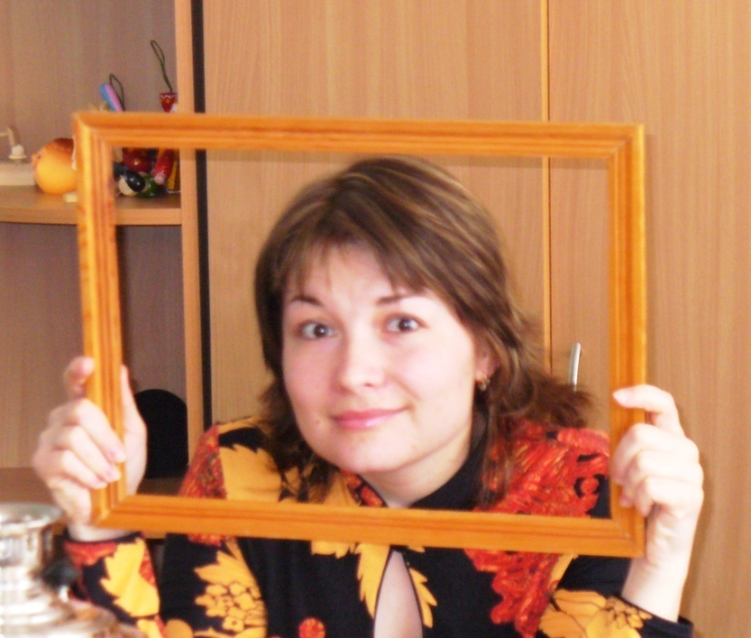
Игра "Фотопортрет"

Slide 34
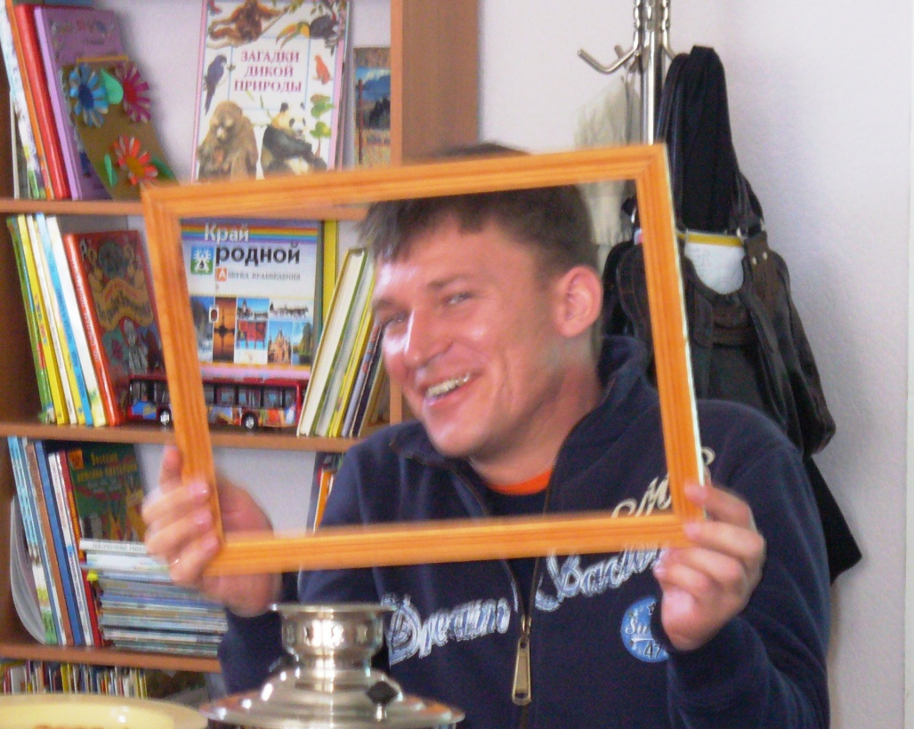

Slide 35
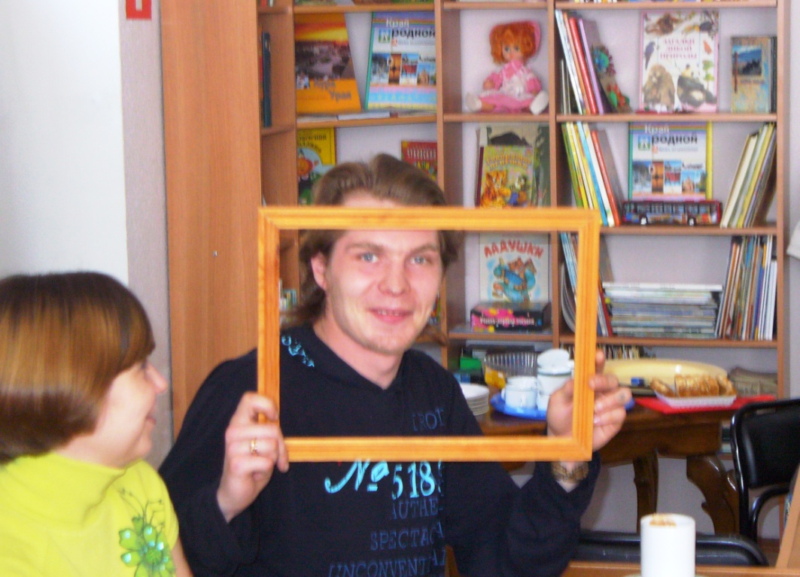

Slide 36
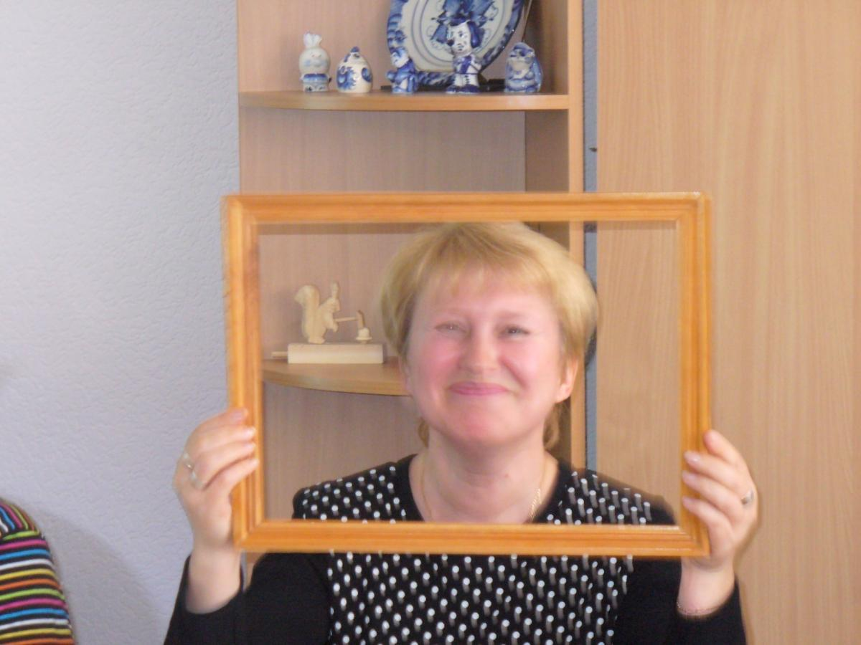

Slide 37
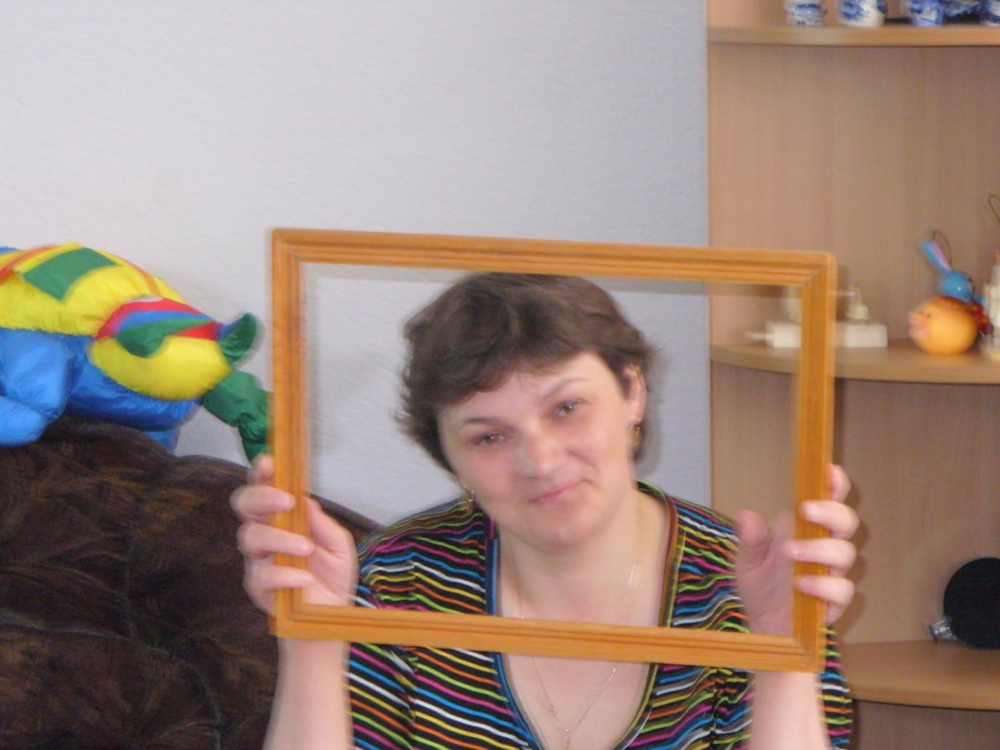

Slide 38
Кукольный спектакль
"Теремок"

Slide 39
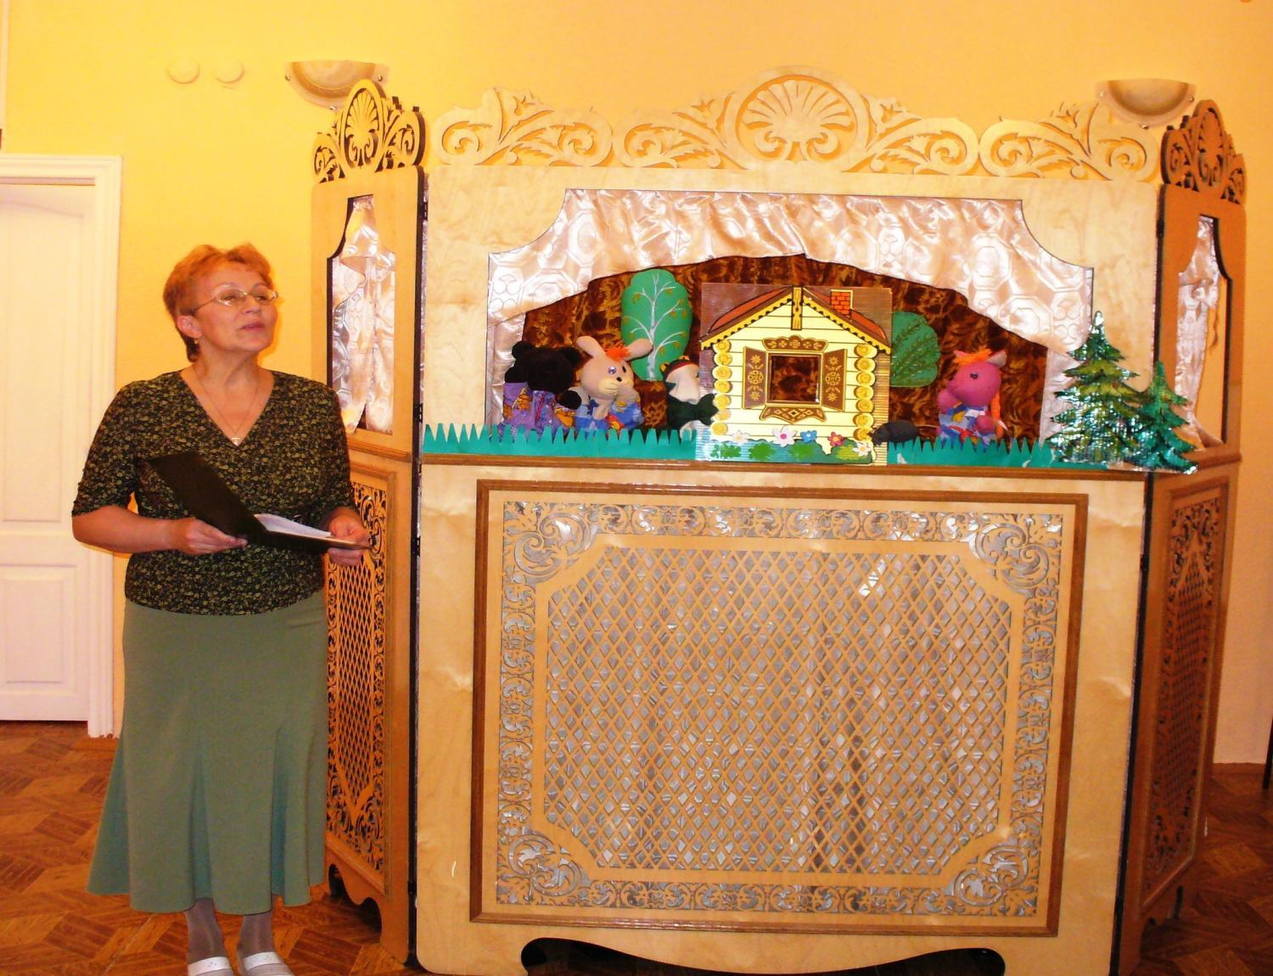

Slide 40
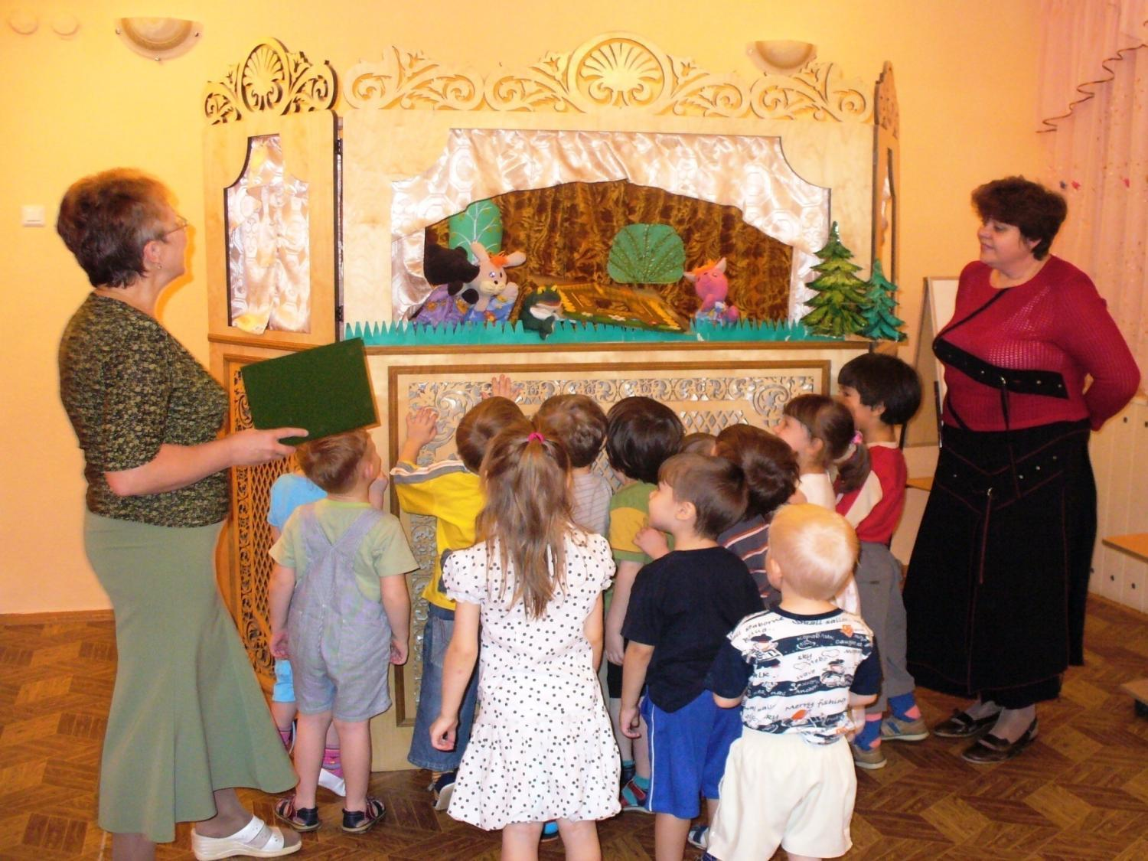

Slide 41
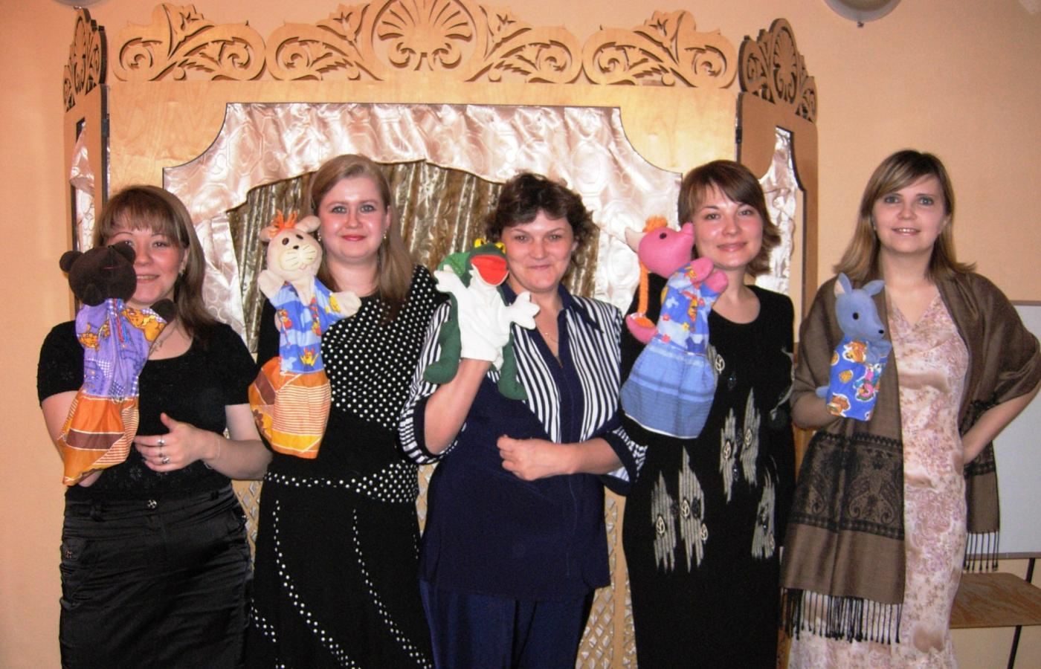

Slide 42
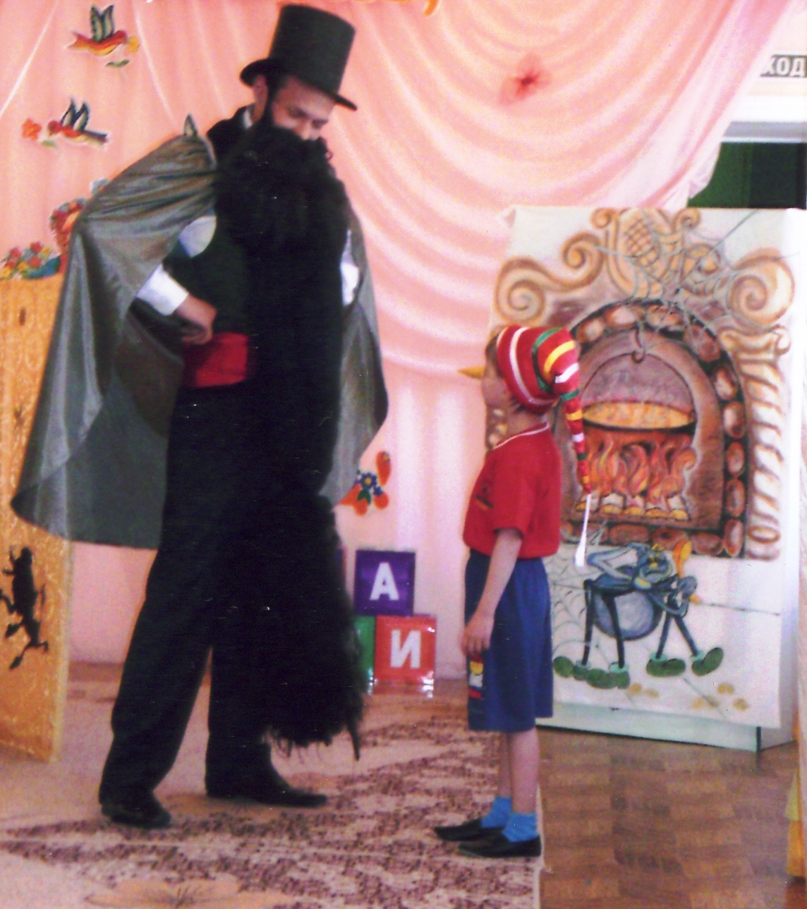
Карабас Барабас

Slide 43
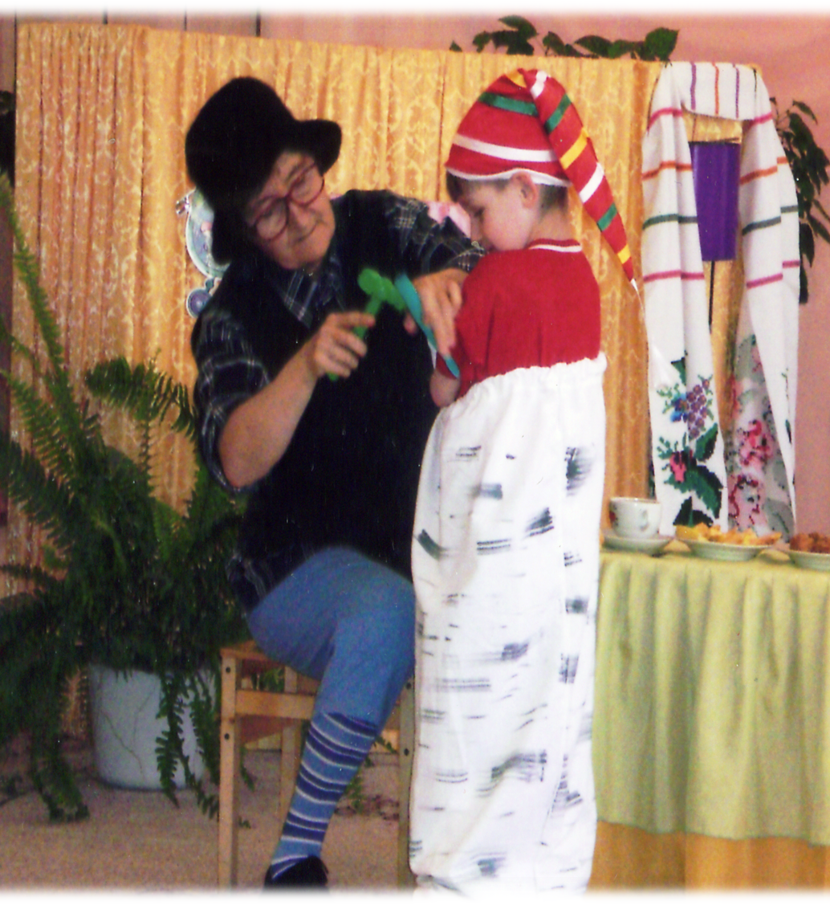
Папа Карло

Slide 44
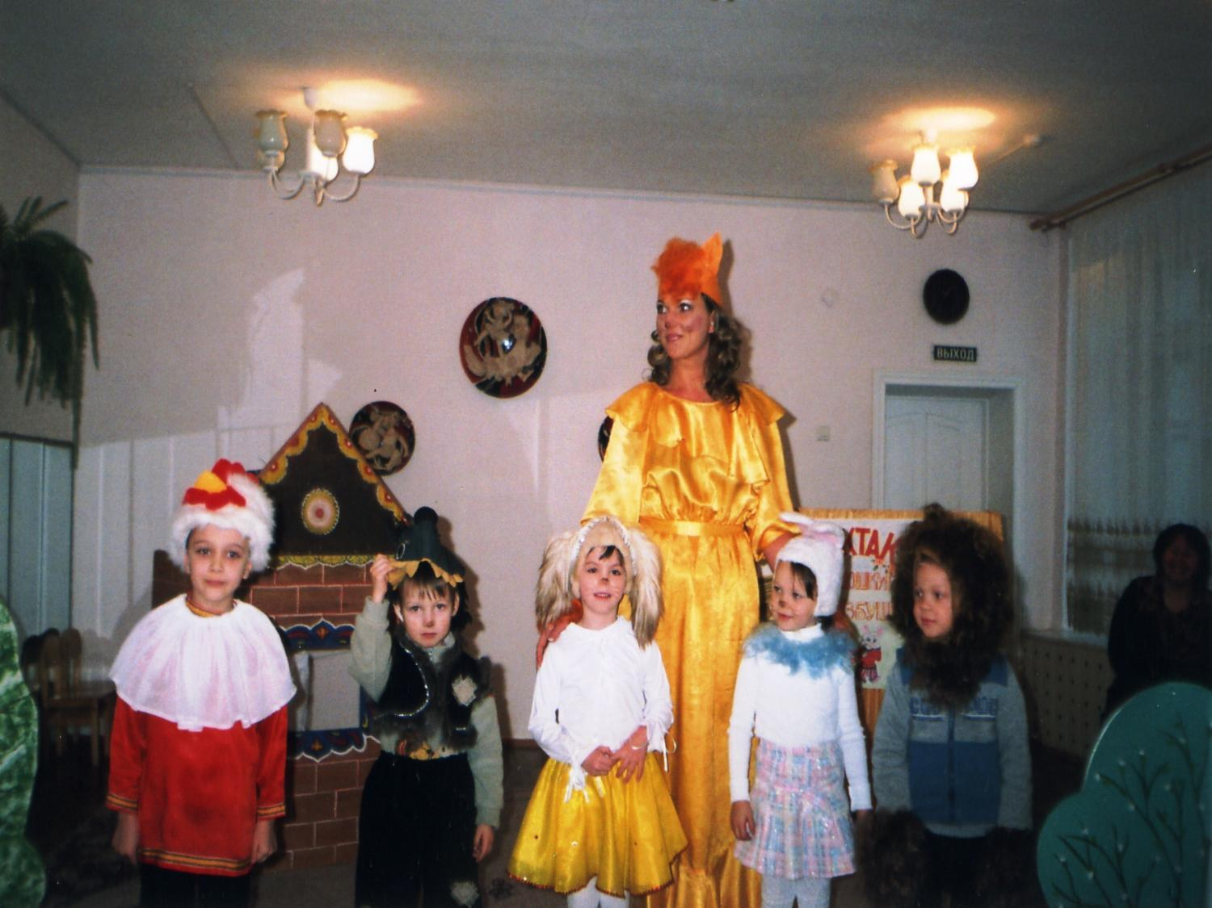
Лиса

Slide 45
Виды театра

Slide 46
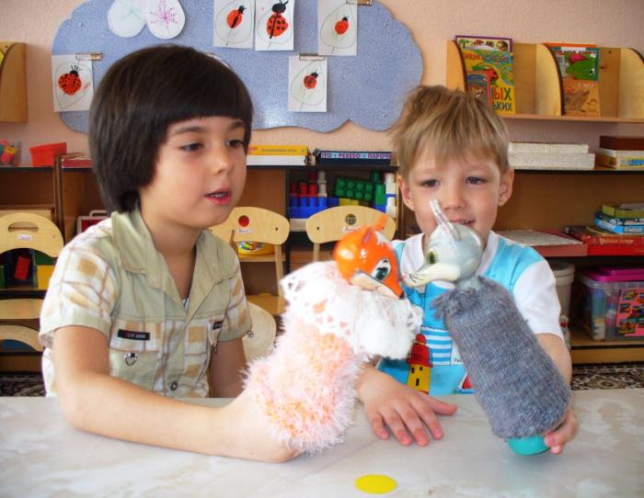
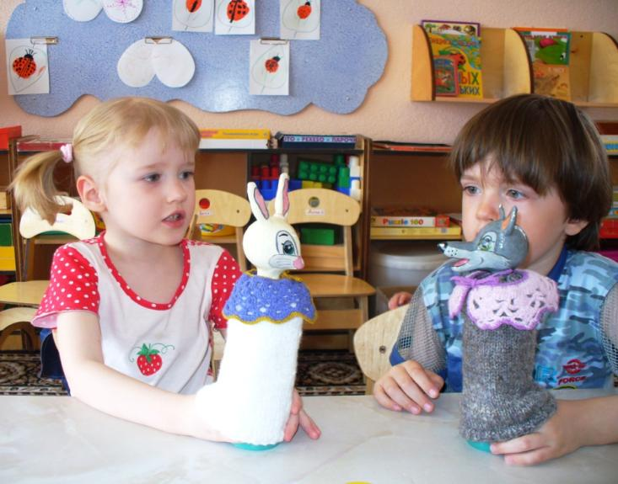
Театр кеглей

Slide 47
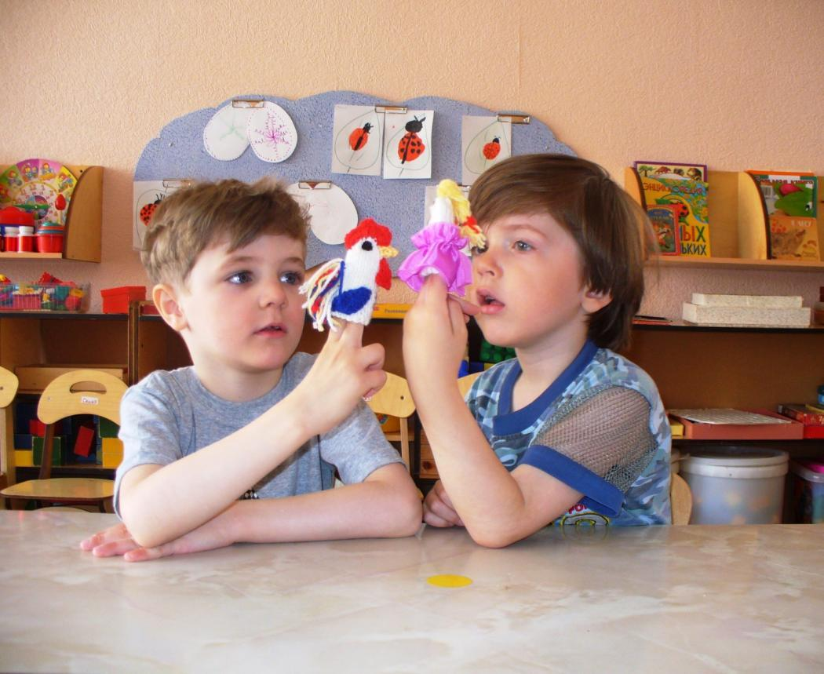
Пальчиковый театр

Slide 48
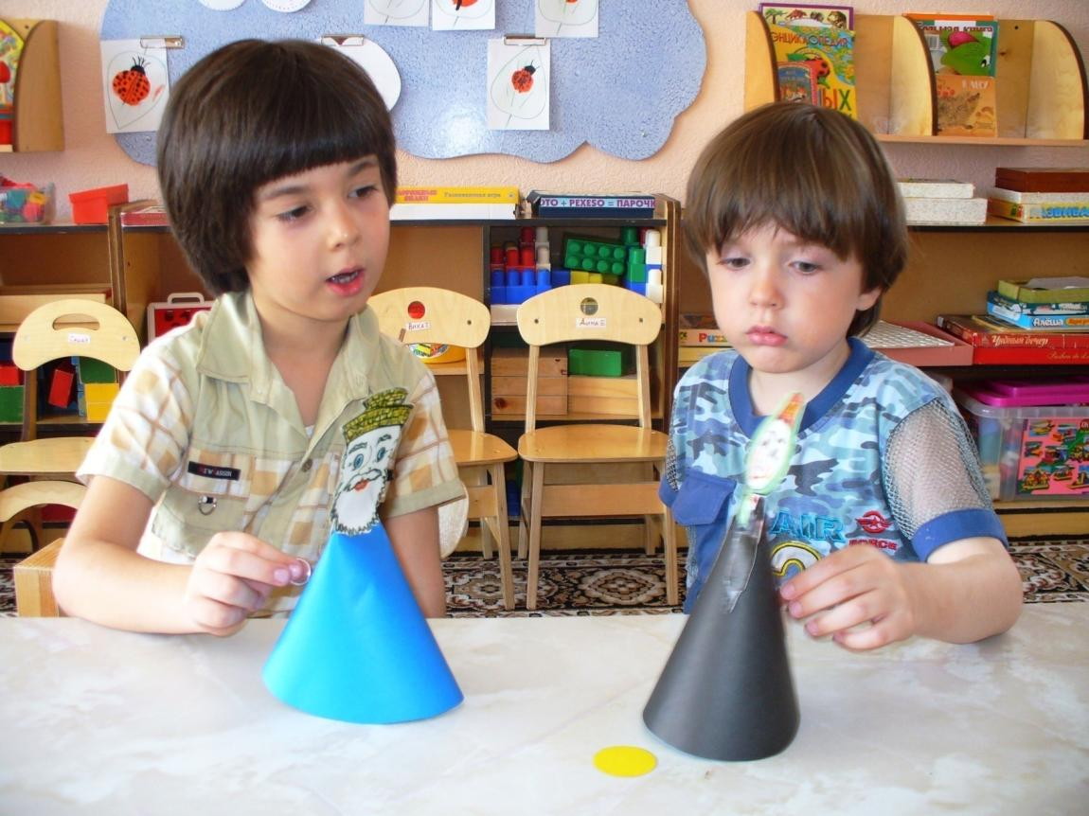
Театр конусов

Slide 49
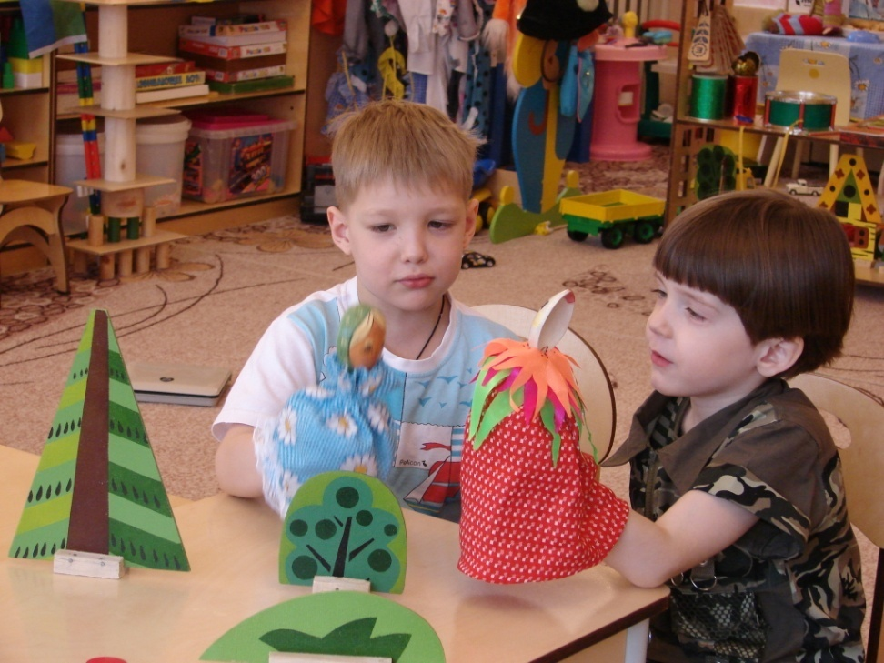
Театр ложек

Slide 50
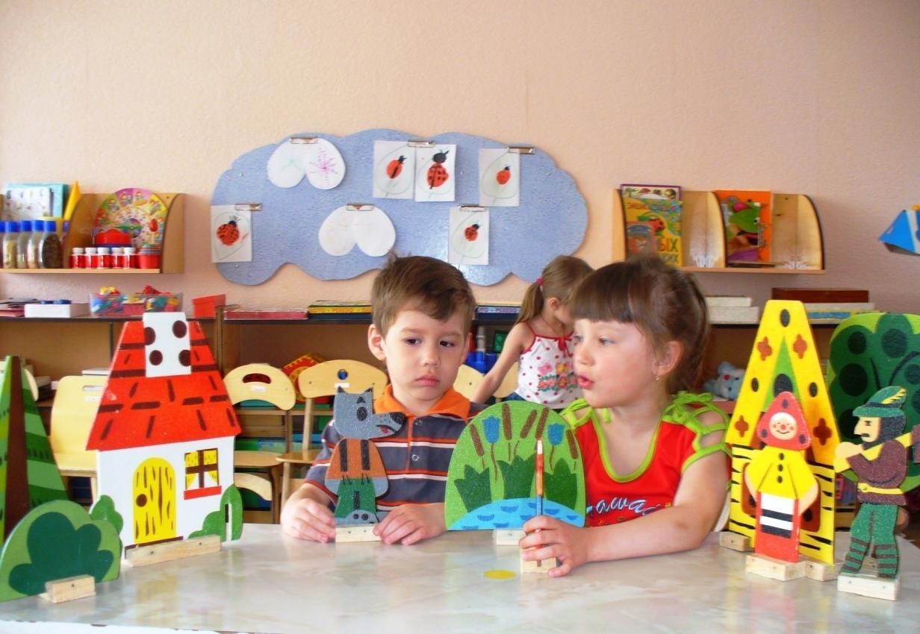
Стандартный настольный театр

Slide 51
Умение договариваться при распределении ролей

Slide 52
Умение выражать словами свои чувства

Slide 53
Умение сочувствовать, помогать товарищу

Slide 54
Умение радоваться успехам товарищей

